Slide 1
Välkommen till Riksstrokes webbinarium
Tema: Aktuella data från Årsrapporten 2021
Mia Von Euler Riksstroke, Örebro Universitet Registerhållare Riksstroke

Slide 2
Praktisk information
Ställ dina frågor i chatten alt använd ”handen” om du vill ställa en fråga
Mikrofoner mutade
Mötet spelas in

Slide 3
Stroke 2010-2021

Slide 4
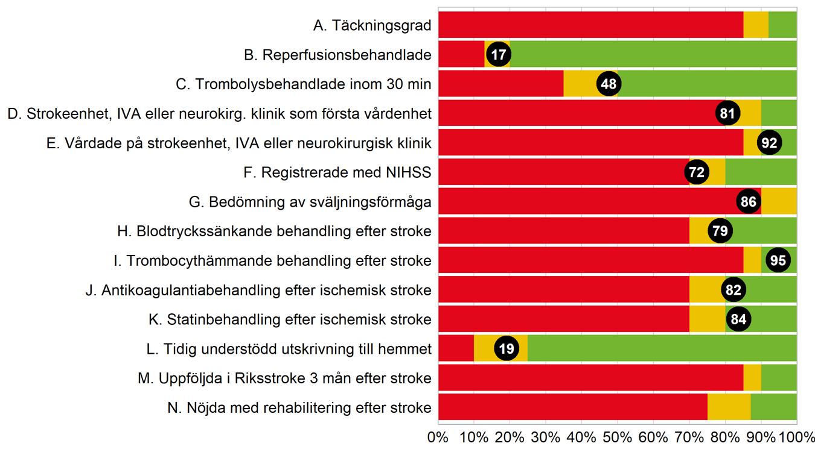
Målnivåer
TIA
Stroke

Slide 5
TIA och stroke
Medelålder
TIA: 73 år för män, 76 år för kvinnor (totalt 74 år)
Stroke: 73 år för män, 77 år för kvinnor (totalt 75 år)
Könsfördelning
TIA 52% män, 48% kvinnor
Stroke: 55% män, 45% kvinnor
Ankom med ambulans:
TIA: 56% (30-100%)
Stroke: 76% (71%-85%)

Slide 6
Riskfaktorer
TIA
16% tidigare stroke
18% tidigare TIA/amaurosis fugax
17% tidigare förmaksflimmer
3% nyupptäckt förmaksflimmer
19% diabetes, tidigare eller nyupptäckt
60% behandling mot hypertoni
9% rökare
Stroke
20% tidigare stroke
21% tidigare förmaksflimmer
7% nyupptäckt förmaksflimmer
24% diabetes, tidigare eller nyupptäckt
64% behandling mot hypertoni
11% ADL-beroende
13% rökare

Slide 7
NIHSS vid inkomst

Slide 8
NIHSS

Slide 9
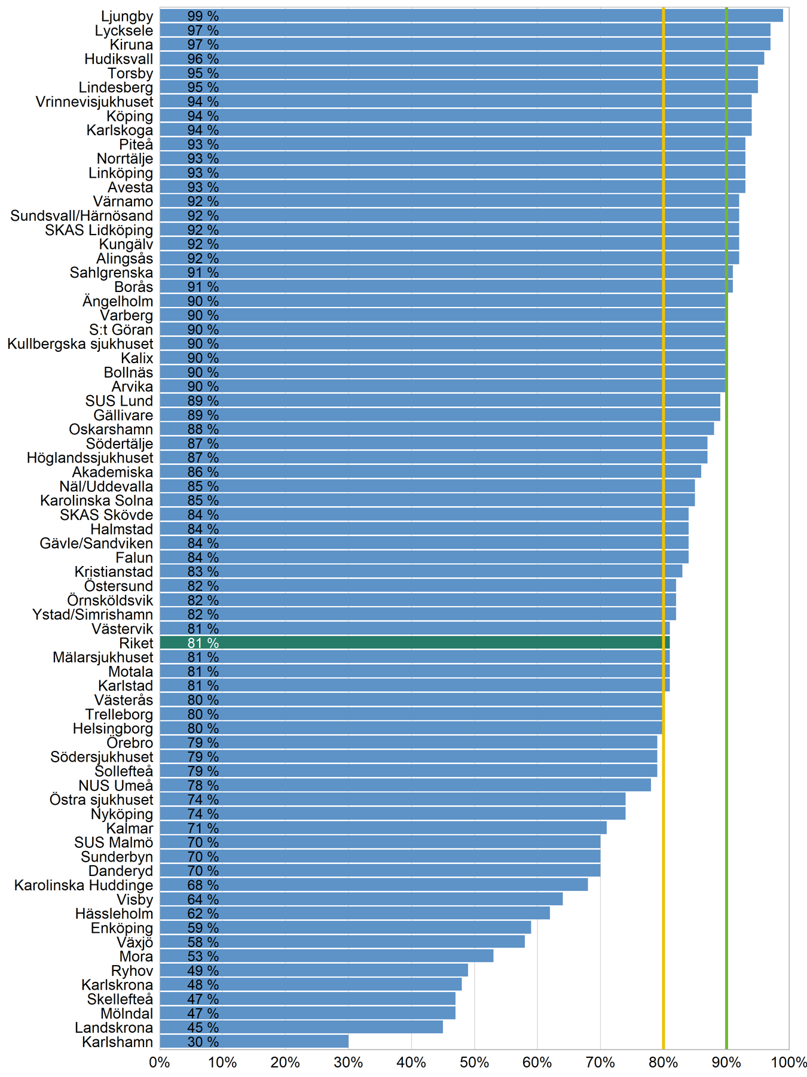
Strokeenhet, första vårdenhet
TIA
Stroke

Slide 10
Strokeenhetsvård någon gång, över tid för stroke

Slide 11
Bilddiagnostik
TIA
DT: 98%
Dtai: 50% (43% akut)
MR: 18%
MRai: 1%
UL halskärl: 40%
Stroke
DT: 98%
Dtai: 60% (52% akut) IS
40% ICH
DTP: 14% IS
MR: 34%
MRai: 3%
UL halskärl: 27%

Slide 12
Reperfusionslarm
32-51%

Slide 13
Reperfusionsbehandling ischemisk stroke
17%
12-23%

Slide 14
Regional variation i reperfusion
Sjukvårdsregion | Trombolys, % | Trombolys och trombektomi, % | Trombektomi, % | Reperfusionsbeh. totalt, %
Mellansverige | 9% | 2% | 3% | 14%
Norra | 16% | 2% | 2% | 20%
Stockholm | 10% | 3% | 5% | 18%
Sydöstra | 9% | 2% | 2% | 13%
Södra | 11% | 3% | 4% | 18%
Västra | 9% | 3% | 6% | 18%
Riket | 10% | 3% | 4% | 17%

Slide 15
Door-to-needle
Region | Ankomst sjukhus till behandling. Median, min
Region Jämtland-Härjedalen | 21
Region Värmland | 24
Region Halland | 24,5
Region Dalarna | 25
Region Norrbotten | 27
Region Stockholm | 28
Region Uppsala | 29
Region Västmanland | 29
Region Kronoberg | 30
Region Västerbotten | 30
Västra Götalandsregionen | 30
Region Västernorrland | 32,5
Region Jönköpings län | 33
Region Östergötland | 33
Region Sörmland | 37
Region Örebro län | 37
Region Blekinge | 39,5
Region Skåne | 40
Region Gävleborg | 43,5
Region Kalmar | 48,5
Region Gotland | 53,5
Riket | 31

Slide 16
NIHSS före och efter trombolys
84 TIA diagnos

Slide 17
Orsak till att inte ge trombolys
Orsak | Andel, % | Antal
För milda symptom | 18% | 2786
För svåra symptom | 2% | 237
Ej möjligt att ge behandling i tid, >4,5 tim från insjuknandetidpunkt till ankomsttidpunkt till sjukhus | 28% | 4267
Andra kontraindikationer för trombolys | 15% | 2217
Annan anledning (ex. okänd insjuknandetid) | 32% | 4927
Felaktigt utebliven larmrutin för Rädda hjärnan | 0% | 48
Saknades nödvändig kompetens (ex. läkare med trombolyserfarenhet, bedömning av radiologi) | 0% | 6
Okänt | 6% | 921

Slide 18
NIHSS, Trombektomi

Slide 19
Trombektomi, genomförda
Sjukvårdsregion | 2020 | 2021
Norra | 82 | 80
Stockholm | 219 | 320
Sydöstra | 49 | 68
Södra | 222 | 227
Mellansverige | 110 | 159
Västra | 257 | 289
Riket | 939* | 1 143*

Slide 20
Andel trombektomibehandlade av alla IS
Region | Andel, % | Antal
Region Örebro län | 10% | 45
Region Uppsala | 9% | 51
Västra Götalandsregionen | 9% | 242
Region Stockholm | 9% | 279
Region Skåne | 7% | 176
Region Västerbotten | 7% | 40
Region Halland | 7% | 44
Region Östergötland | 6% | 47
Region Värmland | 6% | 37
Region Blekinge | 5% | 18
Region Kronoberg | 5% | 14
Region Sörmland | 5% | 22
Region Gävleborg | 4% | 26
Region Västernorrland | 4% | 24
Region Jämtland-Härjedalen | 4% | 9
Region Västmanland | 4% | 20
Region Kalmar | 3% | 15
Region Dalarna | 3% | 19
Region Norrbotten | 2% | 10
Region Jönköpings län | 1% | 10
Region Gotland | 1% | 1
Riket | 7% | 1 149

Slide 21
Stroketyp

Slide 22
Antikoagulantiabehandling vid inskrivning, ICH

Slide 23
Reversering (PCC eller *idarucizumab)

Slide 24
Undersökningar
TIA
Långtids-EKG vårdtid:
74% (6-98%)
Långtids-EKG plan:
12%
Stroke
Långtids-EKG vårdtid:
82% (35-98%)
Långtids-EKG plan:
5%

Slide 25
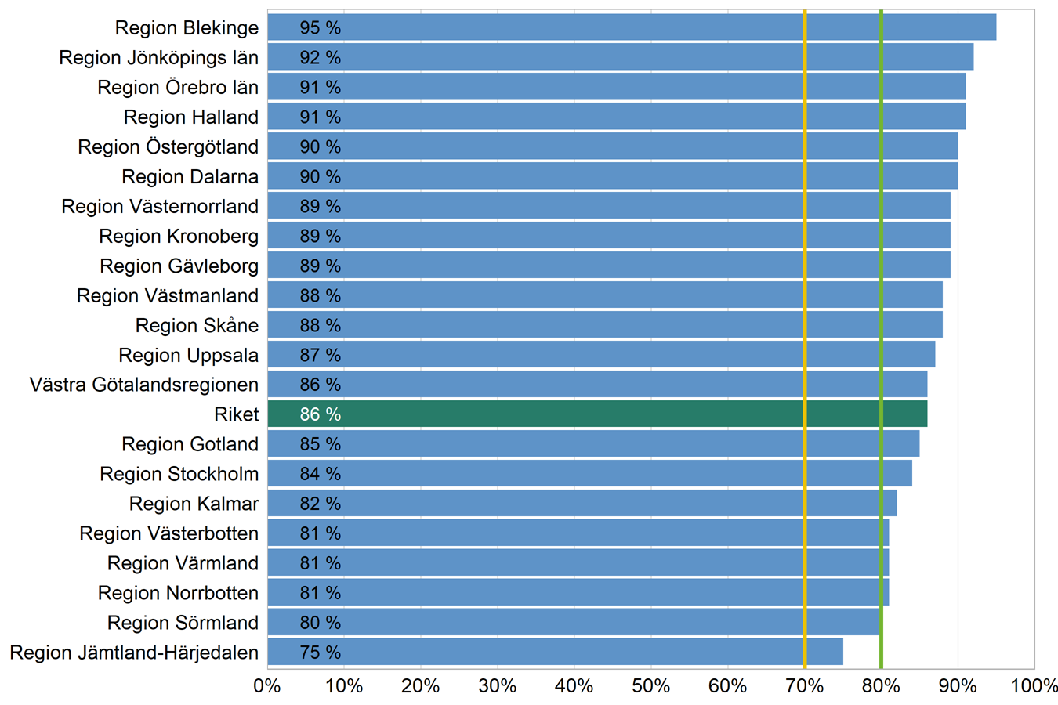
Läkemedelsbehandling TIA
Blodtryckssänkande
Statiner
Trombocythämmare
73%
86%
98%

Slide 26
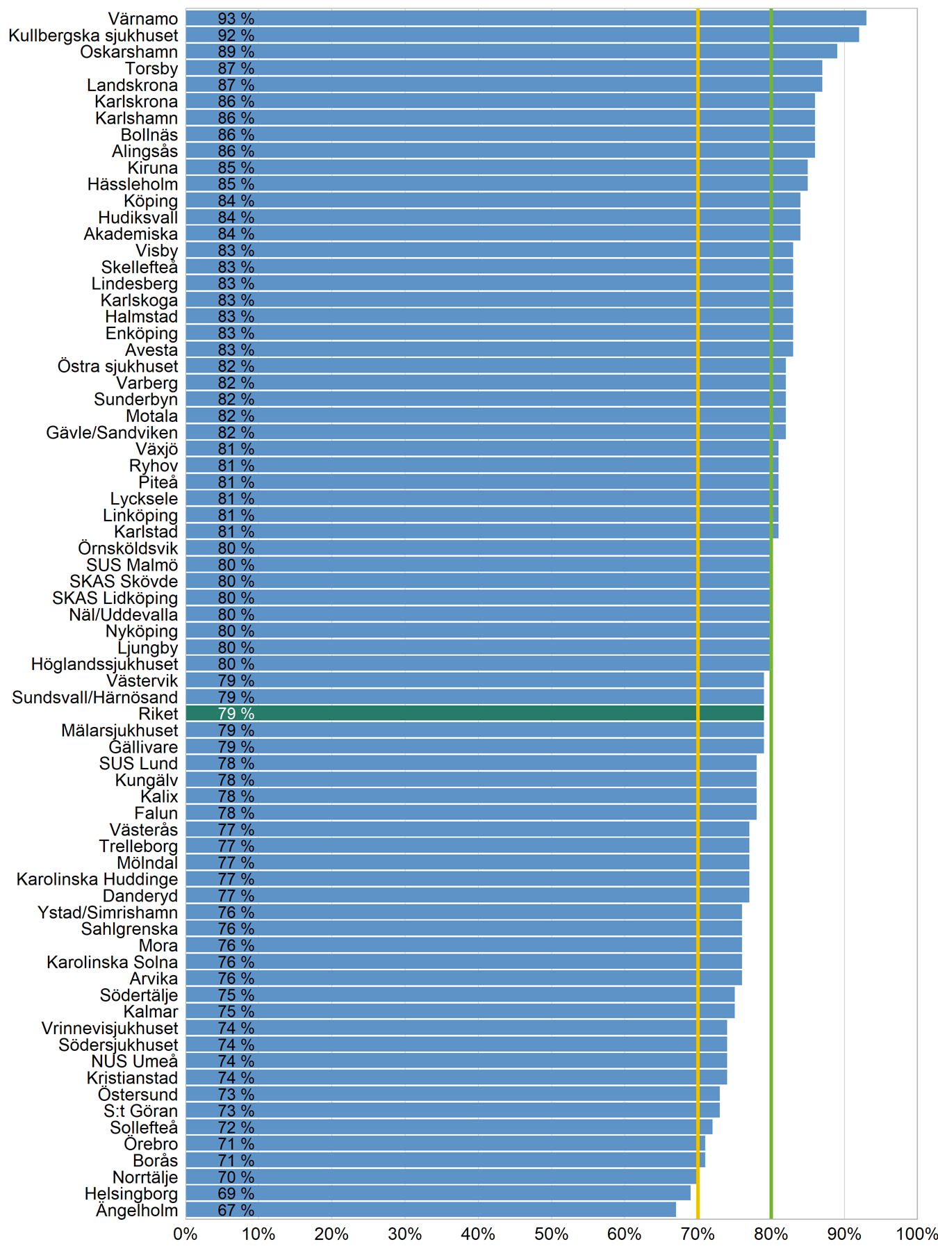
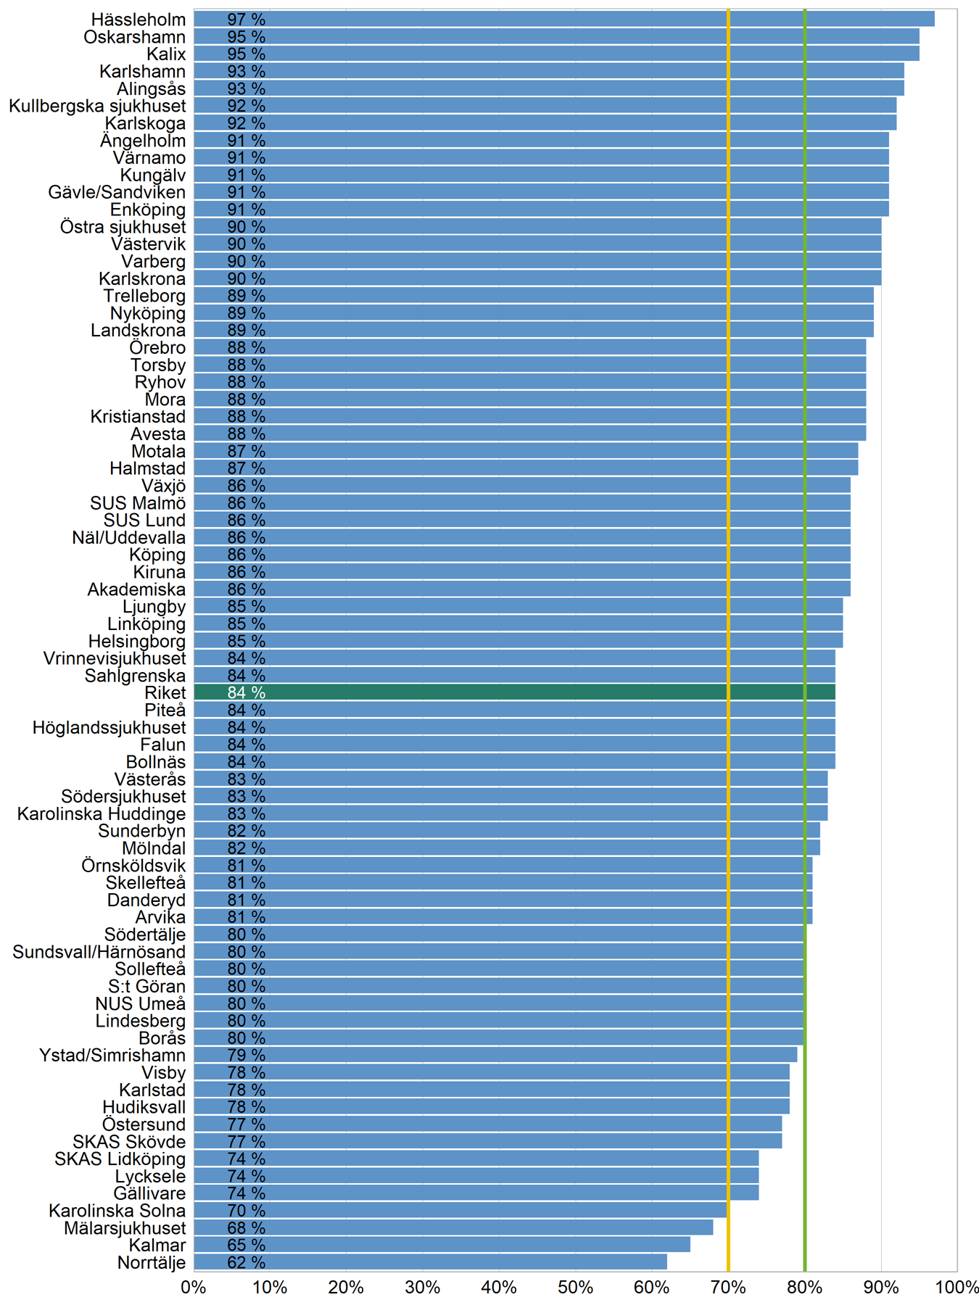
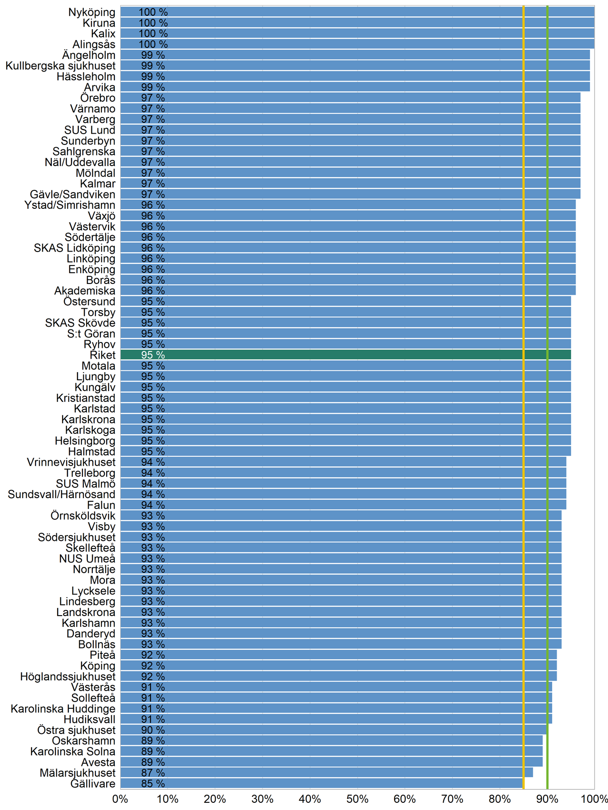
Läkemedelsbehandling stroke
Blodtryckssänkande
Statiner
Trombocythämmare
79%
84%
95%

Slide 27
Antikoagulantia vid ischemisk stroke

Slide 28
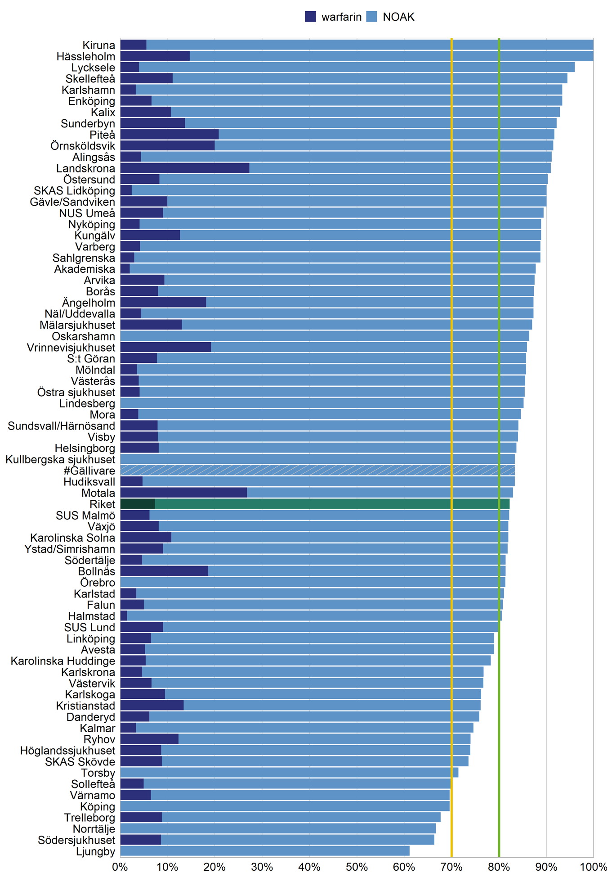
Antikoagulantia vid ischemisk stroke

Slide 29
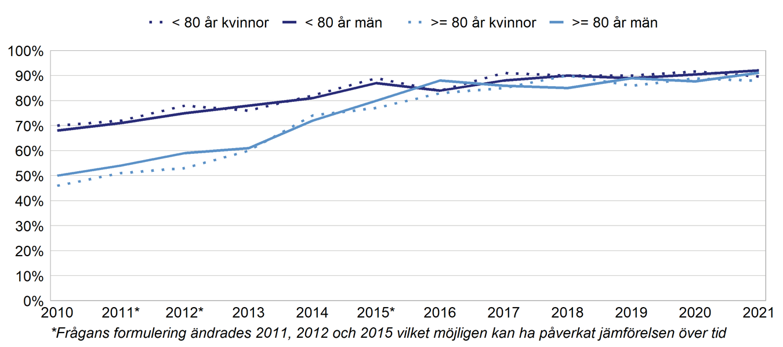
Antikoagulantia vid förmaksflimmer
<80 år: 89%
>80 år: 91%

Slide 30
Bedömning av SG/FT, AT, L
TIA
Stroke
Sjukgymnast/fysio-terapeut: 61%
Arbetsterapeut: 58%
Logoped: 13%
Sjukgymnast/fysio-terapeut: 86%
Arbetsterapeut 86%
Ca 50% under första dygnet
Behandling 68%
Logoped 42% (18-95%)

Slide 31
Råd
TIA
Stroke
Rökstopp
9% rökare
56% information om rökstopp
Stor spridning 34%-100%
21% okänt
Bilkörning
51% av de med uppgift om körkort fått råd (0-90%)
Rökstopp
13% rökare
48% information om rökstopp
Stor spridning 32%-100%
32% okänt
Bilkörning
48% av de med uppgift om körkort fått råd
23% ej relevant
24% okänt

Slide 32
Uppföljning planerad
TIA
Stroke
95% (75-100%)
16 sjukhus <90%
95% (77-100%)
14 sjukhus <90%
SAH
75%

Slide 33
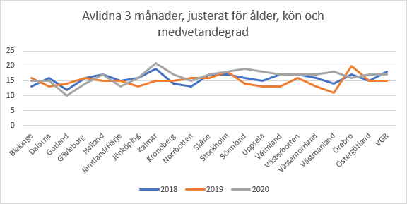
Hur går det?

Slide 34
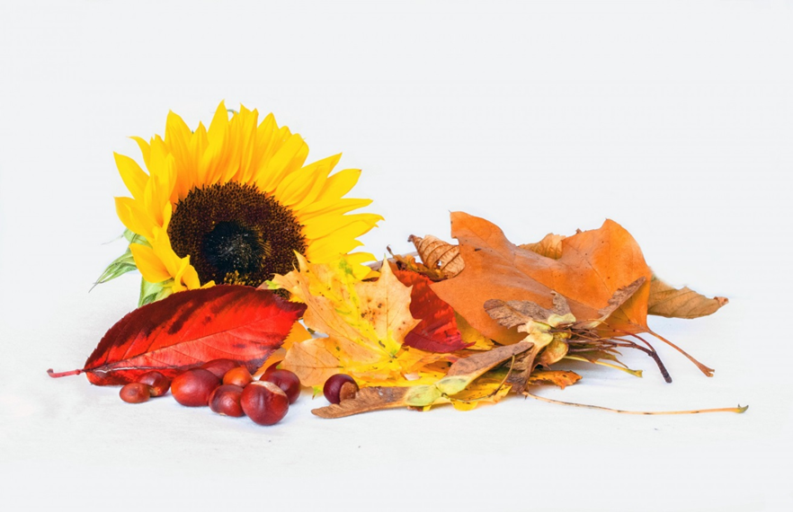
https://mkon.nu/stroketeamkongress_2022
Anmälan är öppen till
Riksstrokes användardag 7 september Stroketeamkongress 8-9 september
Örebro
Early bird fram till 30 juni!
Notes:
Kontr er mejl om ni är anmälda sedan tidigare

Slide 35
Sommarstängt på kansliet
6 juli-26 juli
Begränsad verksamhet 27 juni-5 juli, 27 juli-5 augusti

Slide 36
Registreringar under pandemin

